Slide 1
Имя прилагательное
3 класс

Slide 5
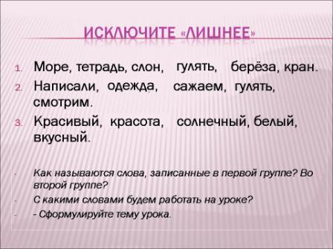

Slide 14
